Slide 1
Geografska mreža
Nastavna tema: Čime se i kako služim u učenju geografije

Slide 2
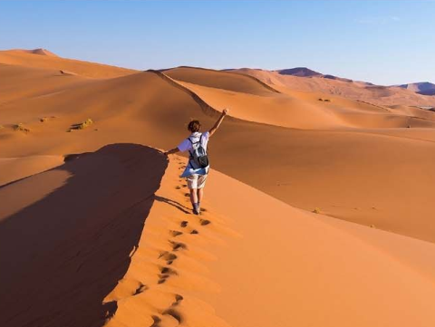
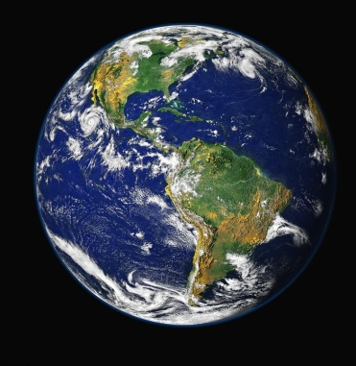


Kako ćemo pronaći izgubljene turiste u pustinji ili prašumi?
Kako ćemo odrediti smještaj bilo koje točke na Zemlji?
Notes:
Video isječci:
https://www.youtube.com/watch?v=wSh465zck4M What is paralel and meridians
https://www.youtube.com/watch?v=MjDqhLUzCpE Longitude and latitude song
https://www.youtube.com/watch?v=M2wL0lKF8ic Latitude longitude lesson
Literatura:
http://www.geografija.hr/teme/povijesni-problem-odredivanja-geografske-duzine-2-pocetni-meridijan/
https://povijest.hr/nadanasnjidan/greenwich-uzet-za-pocetni-meridijan-1884/

Slide 3
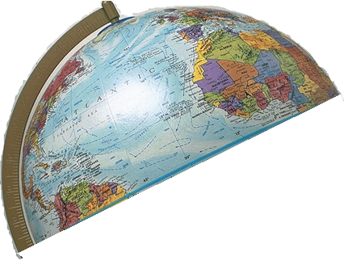
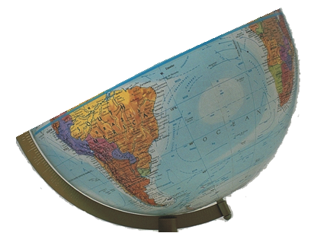
Notes:
- Objašnjava pojmove: ekvator

Slide 4
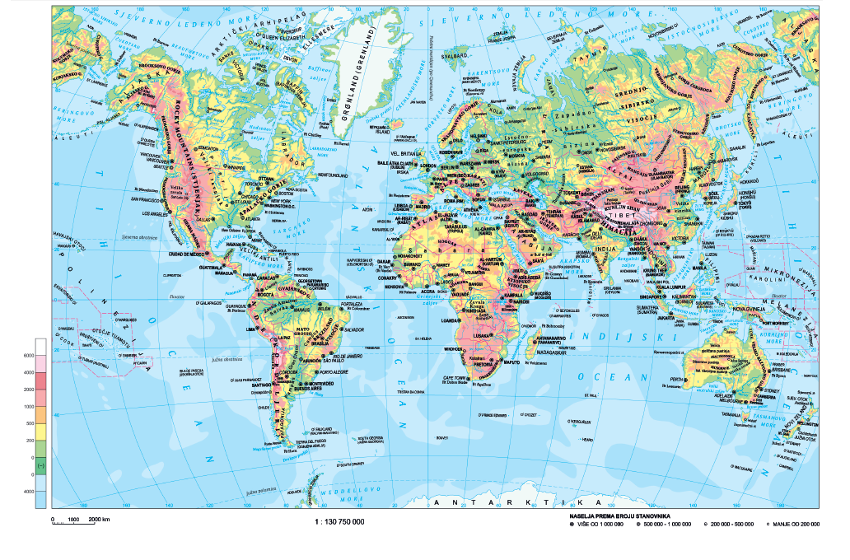

Slide 5
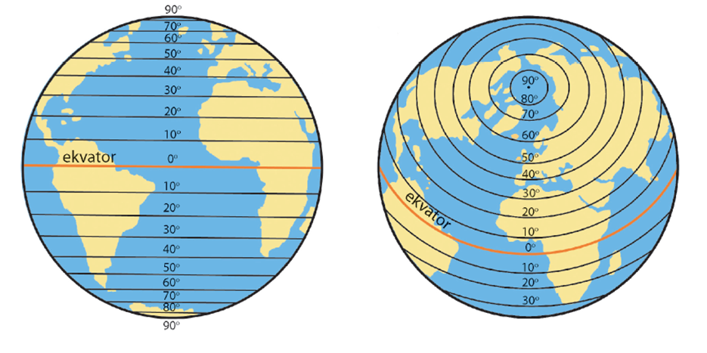
Usporednice ili paralele
Notes:
- Objašnjava pojmove: paralele

Slide 6
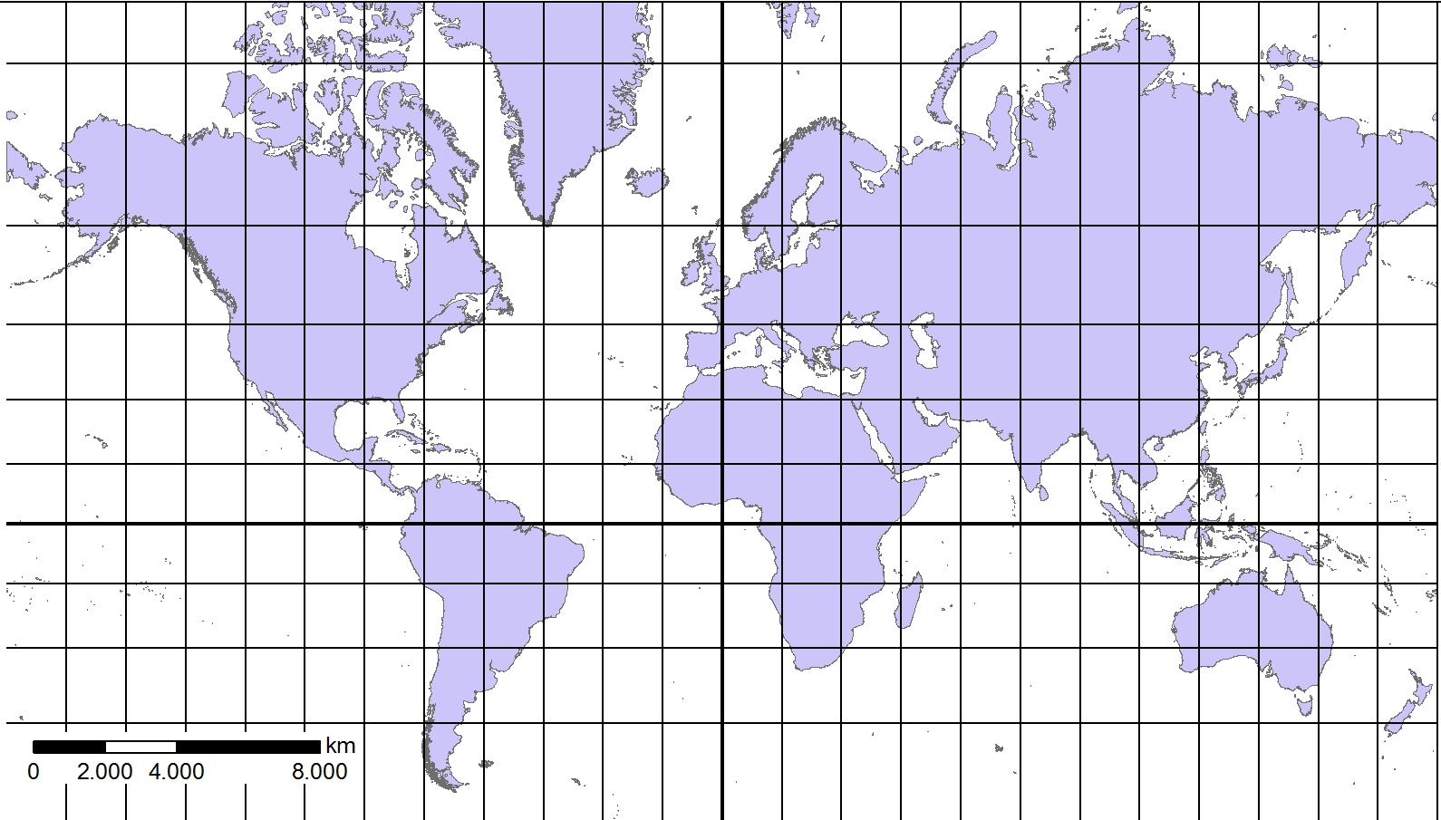
75°
60°
45°
30°
15°
0°
15°
30°
45°
Sjeverna polutka
75°
60°
45°
30°
15°
0°
15°
30°
45°
Južna polutka
Ekvator dijeli Zemlju na sjevernu i južnu polutku.

Slide 7
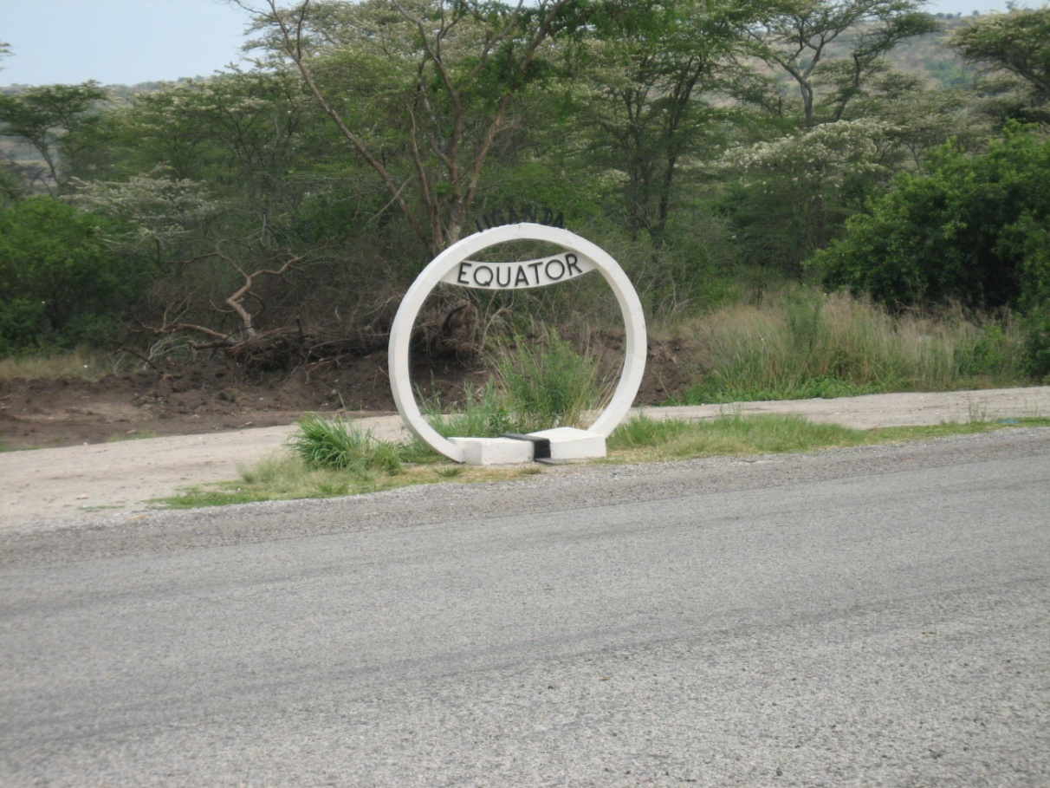

Slide 8
Usporednice (paralele)
kružnice koje opasuju Zemlju
usporedne
smanjuju se prema polovima
najveća je paralela ekvator, označena je sa 0°
Notes:
- Navodi obilježja paralela i pokazati ih na globusu i geografskoj karti

Slide 9
Podnevnici ili meridijani
Notes:
Objašnjava pojmove: meridijani

Slide 10
180° 165° 150° 135° 120° 105° 90° 75° 60° 45° 30° 15°
0° 15° 30° 45° 60° 75° 90° 105° 120° 135° 150° 165° 180°
75°
60°
45°
30°
15°
0°
15°
30°
45°
Zapadna polutka
Istočna polutka
75°
60°
45°
30°
15°
0°
15°
30°
45°
Početni meridijan dijeli Zemlju na zapadnu i istočnu polutku.
180° 165° 150° 135° 120° 105° 90° 75° 60° 45° 30° 15°
0° 15° 30° 45° 60° 75° 90° 105° 120° 135° 150° 165° 180°

Slide 11
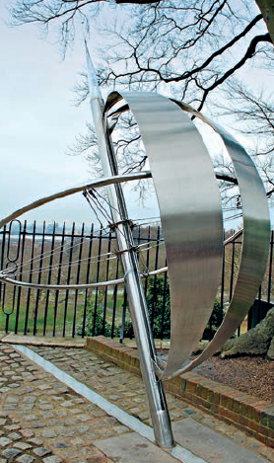
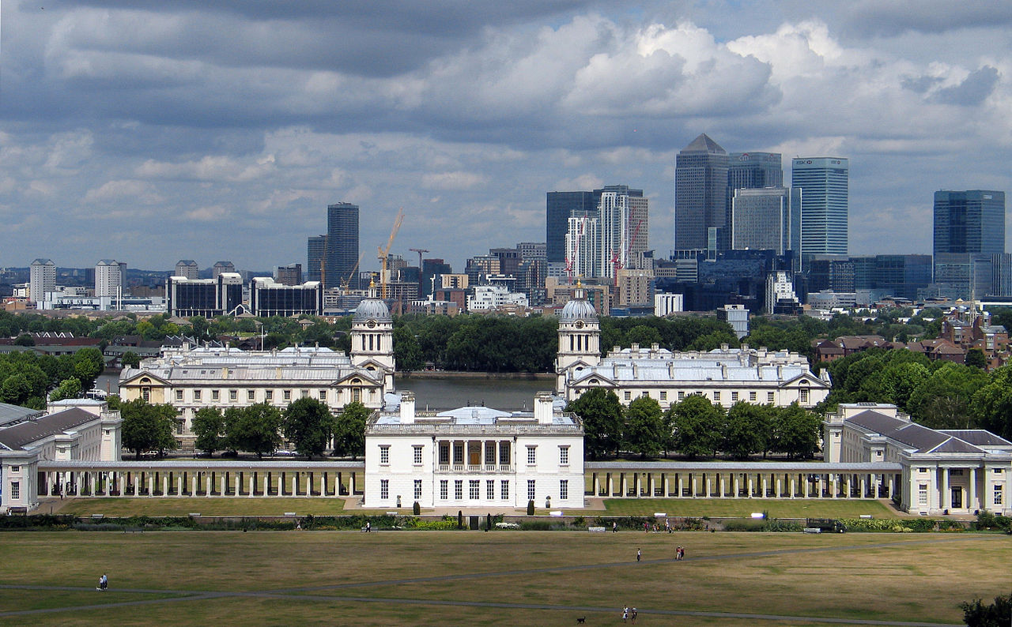
Notes:
Zvjezdarnica Greenwich u Londonu

Slide 12
Meridijani (podnevnici)
polukružnice koje spajaju polove
svi su jednaki, početni meridijan označen je sa 0°
okomiti su na ekvator, spojeni na polovima
Notes:
Navodi obilježja meridijana i pokazati ih na globusu i geografskoj karti

Slide 13
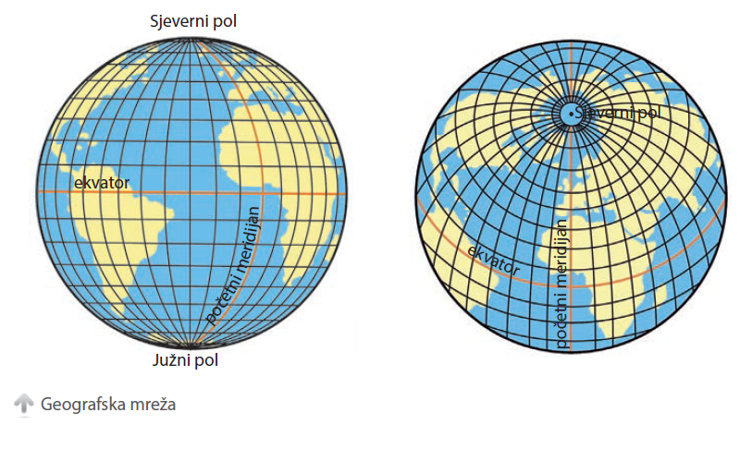
Geografska mreža - mreža meridijana i paralela
Notes:
- Opisuje geografsku mrežu

Slide 14
udaljenost od ekvatora do Sjevernog pola =90° sjeverno
udaljenost od ekvatora do Južnog pola =90° južno
Notes:
- Objašnjava pojmove: paralele

Slide 15
udaljenost od početnog meridijana do 180° =180° zapadno
180°
0°
udaljenost od početnog meridijana do 180° =180° istočno
Notes:
Objašnjava pojmove: meridijani

Slide 16
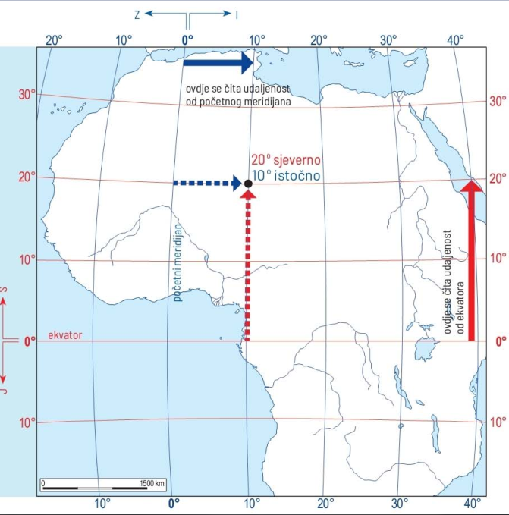
Geografska mreža
služi za određivanje geografskog smještaja – odnos bilo koje točke prema geografskoj mreži
udaljenost od ekvatora određujemo pomoću paralela (90°sjeverno ili južno od ekvatora)
udaljenost od početnog meridijana određujemo pomoću meridijana (180° istočno ili zapadno od početnog meridijana)
Notes:
Opisuje geografsku mrežu

Slide 17
180° 165° 150° 135° 120° 105° 90° 75° 60° 45° 30° 15°
0° 15° 30° 45° 60° 75° 90° 105° 120° 135° 150° 165° 180°
75°
60°
45°
30°
15°
0°
15°
30°
45°
75°
60°
45°
30°
15°
0°
15°
30°
45°
Točka se nalazi 60°sjeverno od ekvatora (60° sjeverno).
180° 165° 150° 135° 120° 105° 90° 75° 60° 45° 30° 15°
0° 15° 30° 45° 60° 75° 90° 105° 120° 135° 150° 165° 180°

Slide 18
180° 165° 150° 135° 120° 105° 90° 75° 60° 45° 30° 15°
0° 15° 30° 45° 60° 75° 90° 105° 120° 135° 150° 165° 180°
75°
60°
45°
30°
15°
0°
15°
30°
45°
75°
60°
45°
30°
15°
0°
15°
30°
45°
Točka se nalazi 30° istočno od početnog meridijana (30° istočno).
180° 165° 150° 135° 120° 105° 90° 75° 60° 45° 30° 15°
0° 15° 30° 45° 60° 75° 90° 105° 120° 135° 150° 165° 180°

Slide 19
180° 165° 150° 135° 120° 105° 90° 75° 60° 45° 30° 15°
0° 15° 30° 45° 60° 75° 90° 105° 120° 135° 150° 165° 180°
75°
60°
45°
30°
15°
0°
15°
30°
45°
75°
60°
45°
30°
15°
0°
15°
30°
45°
Točka se nalazi 60°sjeverno od ekvatora i 30°istočno od početnog meridijana (60°sjeverno i 30°istočno).
180° 165° 150° 135° 120° 105° 90° 75° 60° 45° 30° 15°
0° 15° 30° 45° 60° 75° 90° 105° 120° 135° 150° 165° 180°

Slide 20
180° 165° 150° 135° 120° 105° 90° 75° 60° 45° 30° 15°
0° 15° 30° 45° 60° 75° 90° 105° 120° 135° 150° 165° 180°
75°
60°
45°
30°
15°
0°
15°
30°
45°
75°
60°
45°
30°
15°
0°
15°
30°
45°
Točka se nalazi 60°sjeverno od ekvatora i 120°istočno od početnog meridijana (60°sjeverno i 120°istočno).
180° 165° 150° 135° 120° 105° 90° 75° 60° 45° 30° 15°
0° 15° 30° 45° 60° 75° 90° 105° 120° 135° 150° 165° 180°

Slide 21
180° 165° 150° 135° 120° 105° 90° 75° 60° 45° 30° 15°
0° 15° 30° 45° 60° 75° 90° 105° 120° 135° 150° 165° 180°
75°
60°
45°
30°
15°
0°
15°
30°
45°
75°
60°
45°
30°
15°
0°
15°
30°
45°
Odredite geografski smještaj zadanih točaka.
180° 165° 150° 135° 120° 105° 90° 75° 60° 45° 30° 15°
0° 15° 30° 45° 60° 75° 90° 105° 120° 135° 150° 165° 180°
Notes:
Određuje geografski smještaj zadanih mjesta na slijepoj karti
Određuje geografski smještaj zadanih mjesta na geografskoj karti

Slide 22
Ponavljanje
Objasnite sljedeće pojmove:
Meridijani
Paralele
Početni meridijan
ekvator
Notes:
Igra za ponavljanje: https://www.purposegames.com/game/longitude-and-latitude-quiz

Slide 23
Ponavljanje
Navedite obilježja meridijana.
Navedite obilježja paraleli.
Navedite primjer važnosti određivanja točnog geografskog smještaja.

Slide 24
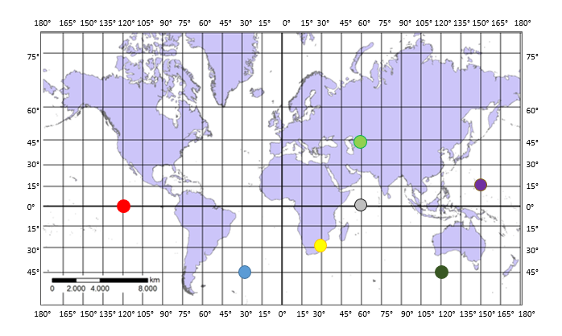
Plavom bojom podebljajte ekvator.
Crvenom bojom podebljajte početni meridijan.
Odredite geografski smještaj zadanih mjesta na geografskoj karti.

Slide 25
Označite kvadratićem i brojem 1 točku koja se nalazi 30° sjeverno i 50° istočno.
Označite kvadratićem i brojem 2 točku koja se nalazi 50° sjeverno i 60° zapadno.
Označite kvadratićem i brojem 3 točku koja se nalazi 20° južno i 120° zapadno.
Označite kvadratićem i brojem 4 točku koja se nalazi 40° južno i 150° istočno.

